Slide 1
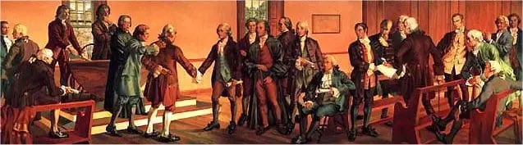
¿Qué debería hacer Nueva York?
Una investigación basada en problemas sobre la ratificación de la nueva Constitución
Notes:
https://teachingamericanhistory.org/resource/newyork/

Slide 2
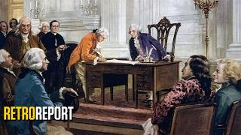

Slide 3
Discusión:
¿Cómo influyeron las ideas de la Ilustración en la forma en que los creadores diseñaron la Constitución?
¿Eso fortalece o debilita la Constitución?

Slide 4
Parte 1
Notes:
https://teachingamericanhistory.org/resource/newyork/

Slide 5
La decisión - una dramatización ficticia - La siguiente conversación es inventada para esta actividad. Representa argumentos hechos durante el debate de ratificación, pero no son las palabras exactas de John Jay.
"Marcus, ¿crees que Nueva York debería ratificarla?" John Jay pregunta por tercera vez en diez minutos.
"Solo hemos tenido los Artículos de la Confederación por 7 años. ¿Realmente queremos o necesitamos algo más fuerte?" (La reunión está por comenzar y la mayoría se pregunta si realmente necesitamos esta nueva Constitución.)
"John, ya hablamos de esto. No necesitamos un gobierno más fuerte ni un líder tirano. Acabamos de deshacernos de un rey, ¿y dónde están los derechos para la gente? No sé. Esto parece demasiado poderoso."
"No estoy de acuerdo. Nuestra Unión actual es como una cuerda frágil de arena, incapaz de proteger nuestro comercio de amenazas extranjeras o rebeliones internas. Solo bajo esta nueva Constitución nuestros estados pueden unirse en una sola nación fuerte y respetada. Rechazar este sistema es invitar a la invasión extranjera y la anarquía en casa."
"¿Una cuerda de arena? Bajo los Artículos, los estados aún controlan la mayoría de sus asuntos. Esta Constitución nos uniría mucho más a un gobierno nacional poderoso. ¿Y si ese gobierno va en contra de los principios de la Revolución?"
"Somos un solo pueblo en un continente, y separarnos significa nuestra ruina. Una América dividida caerá ante amenazas extranjeras y guerras locales. La Unión debe ser permanente si queremos sobrevivir."
"Necesito ver una Declaración de Derechos. No me gusta esto."
"No entiendes el sistema que estamos construyendo. El nuevo gobierno solo recibe poderes limitados y específicos. Los que lo apoyan dicen que no puede usar poderes que la Constitución no le da. No necesitas una ley que diga que puedes usar un sombrero, entonces ¿por qué pedir una ley que diga que puedes hablar? Una lista de derechos no sirve si el gobierno no tiene poder para quitártelos."
La convención está por empezar y John tiene que irse. "Dime por qué Nueva York no debería ratificar esta nueva Constitución."
"Necesito protección contra el gobierno. No más reyes en América. ¡Digo que no!"

Slide 6
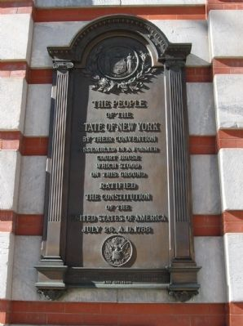
Tu situación en 1788
Eres Marcus, un residente local de Poughkeepsie, que se encontró con su viejo amigo John Jay camino al juzgado en Market Street. Dudas en apoyar la nueva Constitución porque no confías en un gobierno central fuerte. Jay parece seguro de que es lo correcto.
Luchaste en la guerra para separarte de un gobierno poderoso que cobraba impuestos y maltrataba a sus colonos. Cuando Jay se va, empiezas a cuestionar tu opinión.
"¿Podría tener razón Jay? ¿Necesitamos un gobierno más fuerte? ¿Pero qué pasa con la gente? ¿Y los impuestos?"
Como neoyorquino, ¿qué quieres que hagan tus delegados?
Notes:
Image: https://www.hmdb.org/m.asp?m=37734

Slide 7

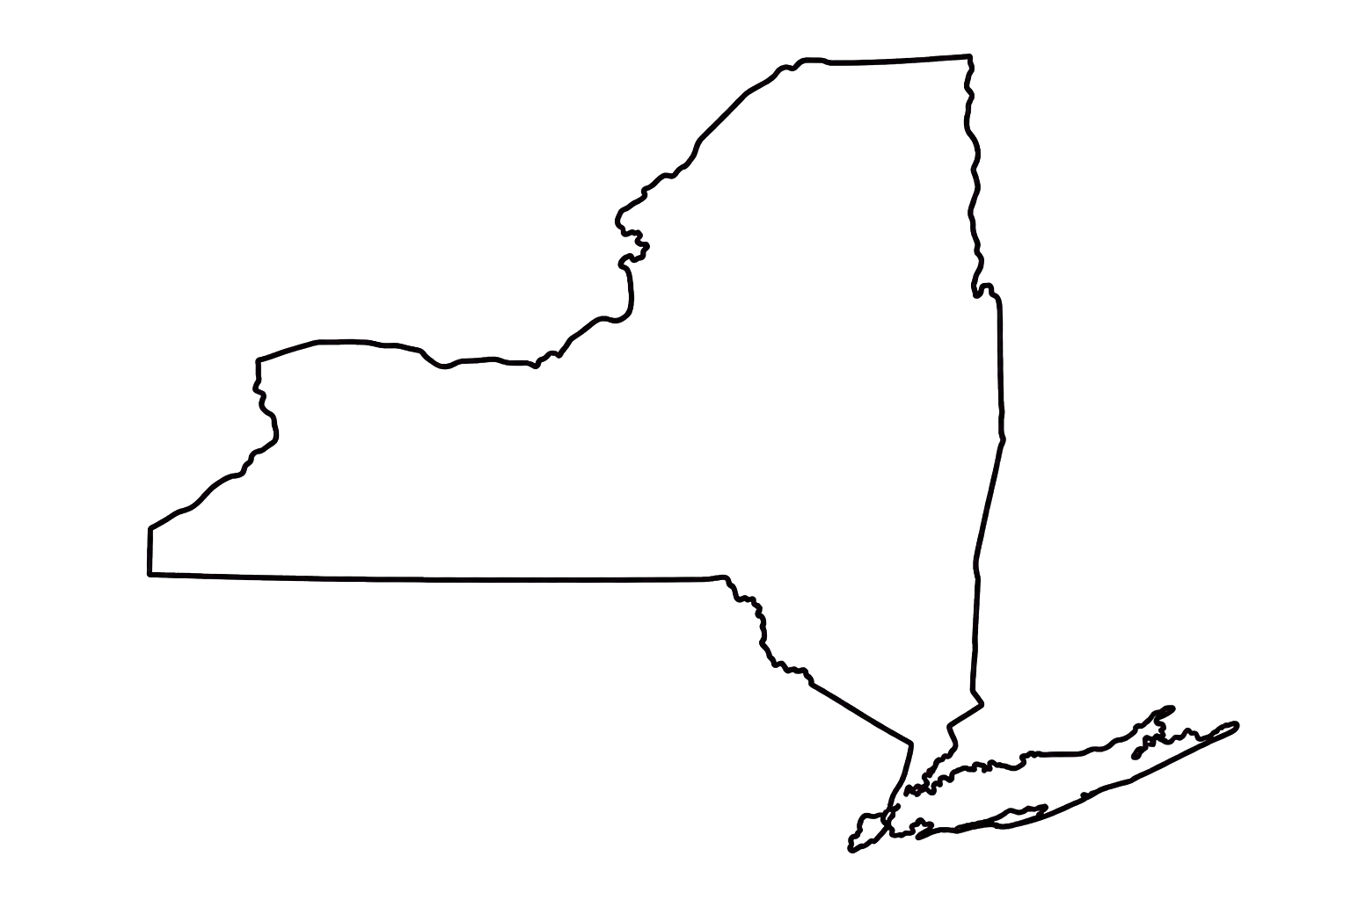
Identifica el problema - Haz una lista de 3 temas importantes en la ratificación de la Constitución.
¿Por qué no todos apoyaban la nueva Constitución? ¿Cuáles son las preocupaciones de Marcus y/o John Jay?
Tema #1
Tema #2
Tema #3

Slide 8
Colaboración: Con no más de dos compañeros, piensa en lo que necesitas saber para entender mejor la decisión que enfrentan Jay y los otros delegados. ¿Qué necesitas saber para sentirte seguro con este nuevo gobierno?
Convierte tus temas de la página anterior en preguntas que necesitan respuesta.
Pregunta 1
Pregunta 2
Pregunta 3

Slide 9
Tu interés en este problema viene de tus experiencias como colono y veterano.
¿Cómo pensarías diferente sobre este problema como estudiante hoy y como veterano de la Guerra de Independencia y contribuyente en 1788?
Como estudiante pienso en...
Como veterano de la Guerra de Independencia y contribuyente en 1788, pensaría en...

Slide 10
Sesgo: preferencia personal a favor o en contra de algo, alguien o un grupo comparado con otro.
Los expertos en resolver problemas revisan sus propios pensamientos. Una cosa que revisan es su sesgo. ¿Por qué es importante saber qué sesgos puede tener un estudiante al investigar?

Slide 11
Parte 2
Notes:
https://teachingamericanhistory.org/resource/newyork/

Slide 12
Profundizando tu comprensión del problema
Escribe claramente la pregunta que necesitas responder para tomar la mejor decisión. A veces la pregunta grande es muy general. Las preguntas pequeñas pueden ayudarnos a responderla.
¿Cuál es la pregunta más importante para Marcus y John?
¿Qué dos preguntas más pequeñas les ayudarían a decidir?

Slide 13
Esto practica el análisis de fuentes para la pregunta de ensayo corto del examen Regents de Nueva York.
Una nota rápida sobre la confiabilidad...
Confiabilidad: ¿Qué tan útil es este documento para entender la opinión del hablante?
Piensa en el papel, propósito, audiencia y posible sesgo del hablante.
Apoya tu respuesta con evidencia del documento.

Slide 14
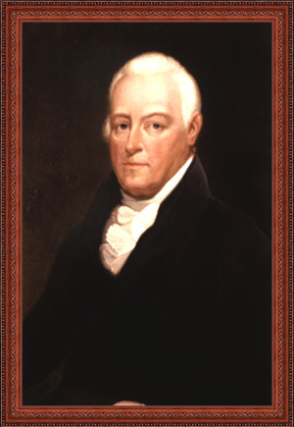
John Lansing Jr - Un abogado y funcionario público de Nueva York que sirvió en el Congreso Continental y asistió a la Convención Constitucional en Filadelfia. Después representó al condado de Albany en la convención de ratificación en Poughkeepsie.
Documento A: John Lansing Jr., discurso en la Convención de Ratificación de Nueva York, 20 de junio de 1788.
Audiencia: ¿quién debía escuchar o leer este documento?
Propósito: ¿Qué quiere el hablante que su audiencia piense o haga?
Posición: ¿Qué acción quiere el hablante que tome Nueva York? ¿Qué evidencia apoya tu respuesta?
Confiabilidad: ¿Qué tan útil es este documento para entender la opinión del hablante? Piensa en el papel, propósito, audiencia y posible sesgo del hablante.
Notes:
https://history.nycourts.gov/figure/john-lansing/

Slide 15
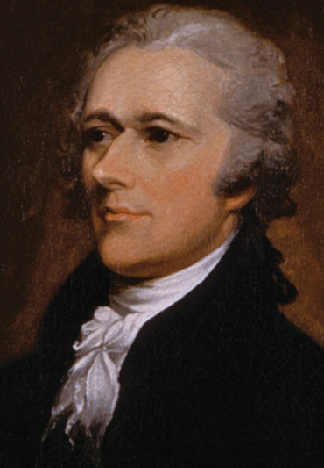
Alexander Hamilton - Veterano de la Guerra de Independencia, abogado y exayudante de George Washington. Representó a Nueva York en la Convención Constitucional y fue uno de los oradores más activos en la convención de Poughkeepsie.
Documento B: Alexander Hamilton, discurso en la Convención de Ratificación de Nueva York, 21 de junio de 1788.
Audiencia: ¿quién debía escuchar o leer este documento?
Propósito: ¿Qué quiere el hablante que su audiencia piense o haga?
Posición: ¿Qué acción quiere el hablante que tome Nueva York? ¿Qué evidencia apoya tu respuesta?
Confiabilidad: ¿Qué tan útil es este documento para entender la opinión del hablante? Piensa en el papel, propósito, audiencia y posible sesgo del hablante.
Notes:
https://hvmag.com/life-style/alexander-hamilton-hudson-valley-history/

Slide 16
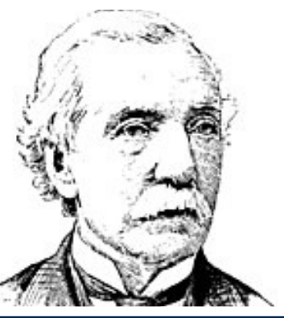
Melancton Smith - Comerciante, abogado y exmiembro del Congreso Continental. En la convención de Poughkeepsie, se hizo conocido por sus argumentos sobre la representación, el poder político y los derechos de los ciudadanos comunes.
Documento C: Melancton Smith, discurso en la Convención de Ratificación de Nueva York, 20 de junio de 1788.
Audiencia: ¿quién debía escuchar o leer este documento?
Propósito: ¿Qué quiere el hablante que su audiencia piense o haga?
Posición: ¿Qué acción quiere el hablante que tome Nueva York? ¿Qué evidencia apoya tu respuesta?
Confiabilidad: ¿Qué tan útil es este documento para entender la opinión del hablante? Piensa en el papel, propósito, audiencia y posible sesgo del hablante.

Slide 17
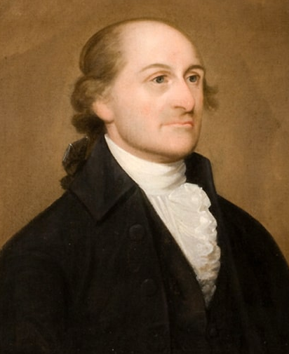
John Jay - Abogado, diplomático y expresidente del Congreso Continental. Su experiencia manejando los asuntos exteriores del país influyó en sus ideas sobre los poderes y recursos que necesitaría el gobierno de Estados Unidos.
Documento D: John Jay, discurso en la Convención de Ratificación de Nueva York, 1 de julio de 1788.
Audiencia: ¿quién debía escuchar o leer este documento?
Propósito: ¿Qué quiere el hablante que su audiencia piense o haga?
Posición: ¿Qué acción quiere el hablante que tome Nueva York? ¿Qué evidencia apoya tu respuesta?
Confiabilidad: ¿Qué tan útil es este documento para entender la opinión del hablante? Piensa en el papel, propósito, audiencia y posible sesgo del hablante.

Slide 18
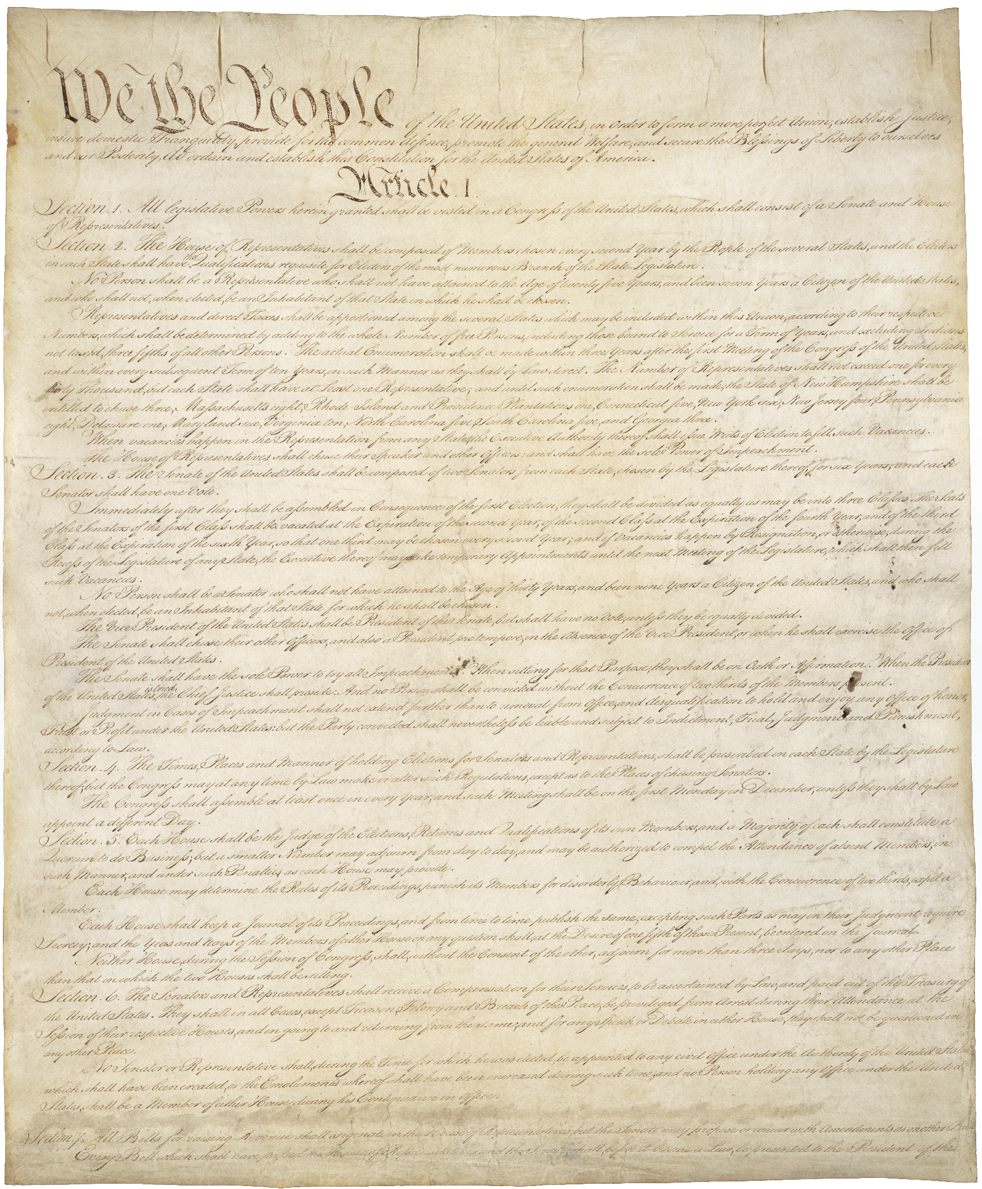
Resumiendo lo que aprendiste
Revisa las notas de tus cuatro fuentes. Responde una de tus preguntas de la diapositiva 12.
Recuerda citar evidencia de al menos un documento.
Mi pregunta:
Mi resumen:
Notes:
https://www.archives.gov/founding-docs/constitution

Slide 19
Parte 3
Notes:
https://teachingamericanhistory.org/resource/newyork/

Slide 20
Opciones, opciones, opciones - Mi sugerencia para John Jay
Selecciona y resalta una opción.
Identifica al menos un resultado positivo y uno negativo, y apoya tu recomendación con evidencia de al menos dos documentos.
Ratificar la Constitución tal como está escrita Rechazar la Constitución Ratificar mientras se recomiendan enmiendas o protecciones
Posibles resultados positivos | Posibles resultados negativos

Slide 21
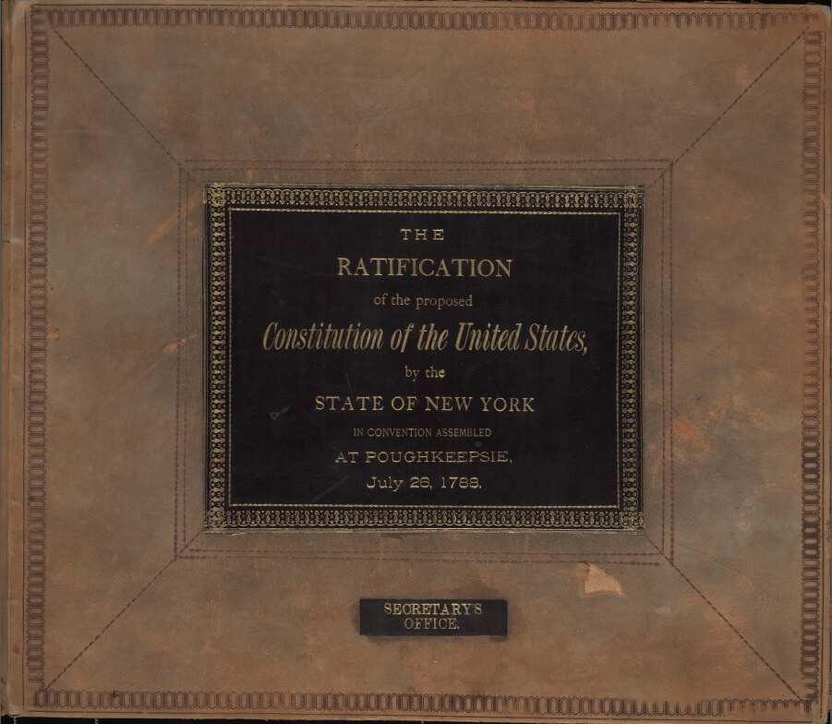
El 26 de julio de 1788, Nueva York ratificó la Constitución con una votación de 30 a 27. Los delegados también aprobaron una declaración de derechos, recomendaron enmiendas y pidieron otra convención para considerar cambios a la Constitución.

Slide 22
Nueva York ha ratificado la Constitución. Escribe una carta de dos párrafos a John Jay evaluando la decisión. Explica qué preocupaciones se resolvieron, cuáles quedan y si todavía estás de acuerdo con tu recomendación original. Usa evidencia de al menos dos documentos. Frases para empezar están en la siguiente diapositiva.
Querido John,

Slide 23
Frases para empezar declaraciones de alfabetización cívica
Haciendo una afirmación: Nueva York debería ___ porque ___.
Usando evidencia: En el Documento __, ___ dice: "___". Esto muestra ___.
Explicando el razonamiento: Esta evidencia es importante porque ___.
Comparando fuentes: Los Documentos __ y __ están de acuerdo en que ___, pero no están de acuerdo en ___.
Hablando de otra opinión: Algunos delegados pueden decir ___. Sin embargo, ___.
Recomendando una enmienda: Nueva York debería recomendar una enmienda que ___.

Slide 24
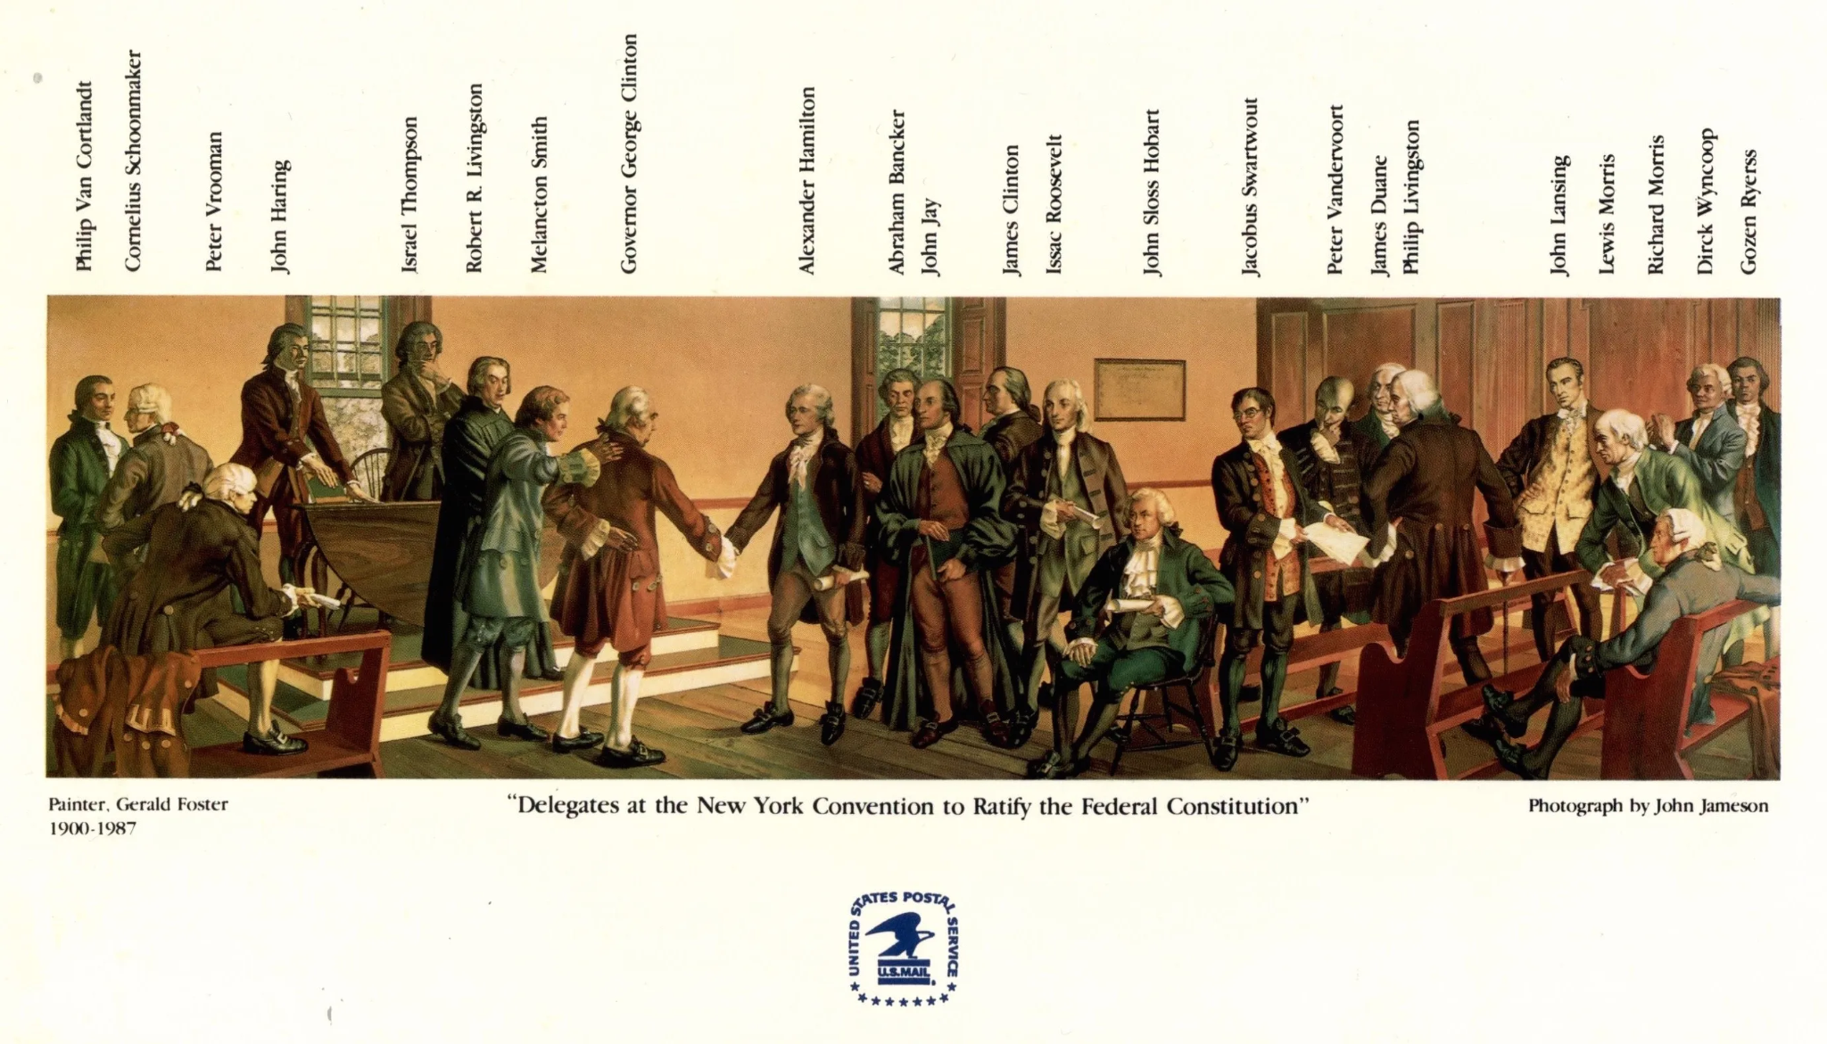
Las personas detrás del debate
Esta reconstrucción artística muestra a los delegados en la Convención de Ratificación de Nueva York. Varios delegados con nombre, como John Lansing Jr., Alexander Hamilton, Melancton Smith y John Jay, son autores de los documentos que revisaste en esta investigación.
El mural está dentro de la oficina de correos de Estados Unidos en 55 Mansion Street en Poughkeepsie, Nueva York. Está en el entrepiso del segundo piso del vestíbulo principal, en la pared norte.
Notes:
https://thestrawfoot.com/2020/03/15/searching-for-an-historian-researching-the-poughkeepsie-post-office-mural-of-the-ny-state-ratification-of-the-u-s-constitution-july-1788-painted-by-gerald-foster/#jp-carousel-12301

Slide 25
Fuentes y créditos
Elliot, Jonathan, editor. Los debates en varias convenciones estatales sobre la adopción de la Constitución Federal. 2ª ed. Vol. 2. Washington, DC: Impreso por y para el editor, 1836. Biblioteca del Congreso. https://www.loc.gov/resource/llscdam.lled002/.
Foster, Gerald Sargent. Delegados en la Convención de Nueva York para ratificar la Constitución Federal. 1938. Mural. Oficina de Correos de Estados Unidos, Poughkeepsie, Nueva York. Reproducido como el cartel oficial de la Comisión del Bicentenario del Estado de Nueva York; información original del mural cortesía de la Biblioteca Presidencial Franklin D. Roosevelt.
Convención de Ratificación de Nueva York. "Enmiendas a la Constitución." 15 de julio de 1788. Founders Online, Archivos Nacionales. https://founders.archives.gov/documents/Hamilton/01-05-02-0012-0069.
Convención de Ratificación de Nueva York. "Carta circular a los gobernadores de los diferentes estados." 26 de julio de 1788. Founders Online, Archivos Nacionales. https://founders.archives.gov/documents/Hamilton/01-05-02-0012-0101.
Convención de Ratificación de Nueva York. "Extracto del diario de la Convención de Ratificación de Nueva York." 26 de julio de 1788. Founders Online, Archivos Nacionales. https://founders.archives.gov/documents/Jay/01-05-02-0041.
Retro Report. "Una idea ilustrada: la Constitución se basó en principios de siglos atrás." Producido y editado por Matthew Spolar. 21 de mayo de 2026. Video, 5 min. https://retroreport.org/video/an-enlightened-idea-the-constitution-drew-on-centuries-old-principles/.
Rosenblatt, Albert M. "La hora decisiva: la ratificación de la Constitución de Estados Unidos en Poughkeepsie, Nueva York 1788." The Green Bag 28, no. 1 (otoño 2024). https://greenbag.org/archive/green_bag_tables_of_contents.html.
Stepien, William J., Peter R. Senn y William C. Stepien. Internet y el aprendizaje basado en problemas: desarrollando soluciones a través de la web. Zephyr Press, 2000.
Constitución de los Estados Unidos. 1787. Archivos generales del gobierno de Estados Unidos, Grupo de registros 11. Archivos Nacionales, Washington, DC. https://www.archives.gov/founding-docs/constitution.

